Slide 1


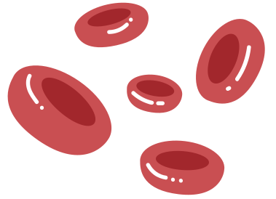


12 ĐÔI DÂY THẦN KINH SỌ NÃO​
Nhóm 10

Slide 2


NỘI DUNG
1
2
Khái quát về các dây thần kinh sọ não.​​
12 đôi dây thần kinh sọ não.
2

Slide 3
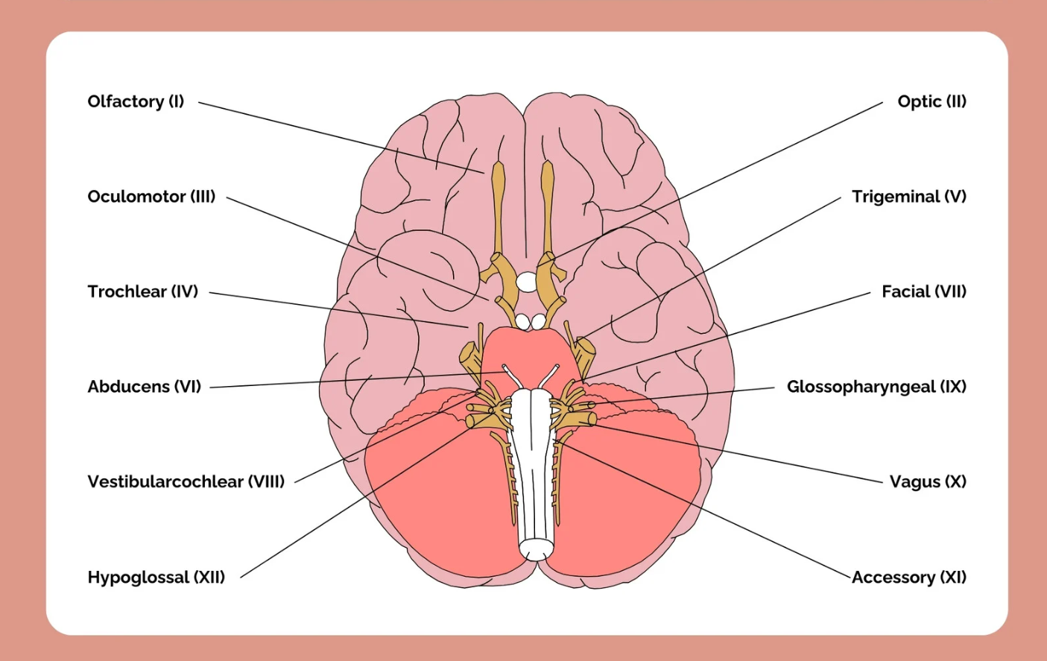
1. Khái quát về các dây thần kinh sọ não.​​
tk Khứu giác
tk Thị giác
tk Vận nhãn
tk Sinh ba
tk Ròng rọc
tk Mặt
tk Vận nhãn ngoài
tk Thiệt hầu
tk Tiền đình - Ốc tai
tk Lang thang
tk Hạ thiệt
tk Phụ
3
Vị trí các dây thần kinh sọ não.

Slide 4
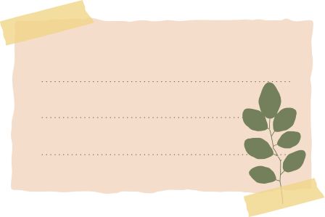

1. Khái quát về các dây thần kinh sọ não.​​
Thông tin
Loại: Thuộc HTKNB (riêng dây TK số II là một phần của HTKTW).​
Gồm: 12 đôi dây (I – XII).​
Cấu tạo: Đa dạng & chuyên môn hóa về chức năng.​
4

Slide 5

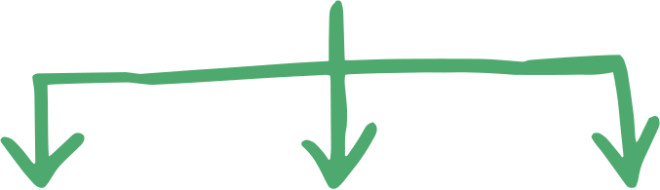



1. Khái quát về các dây thần kinh sọ não.​​
Phân loại theo chức năng chính
Vận động:​
Dây số III, IV, VI, XI, XII.
Hỗn hợp:​
Dây số V, VII, IX, X.​
Cảm giác:​
Dây số I, II, VIII.​
5

Slide 6

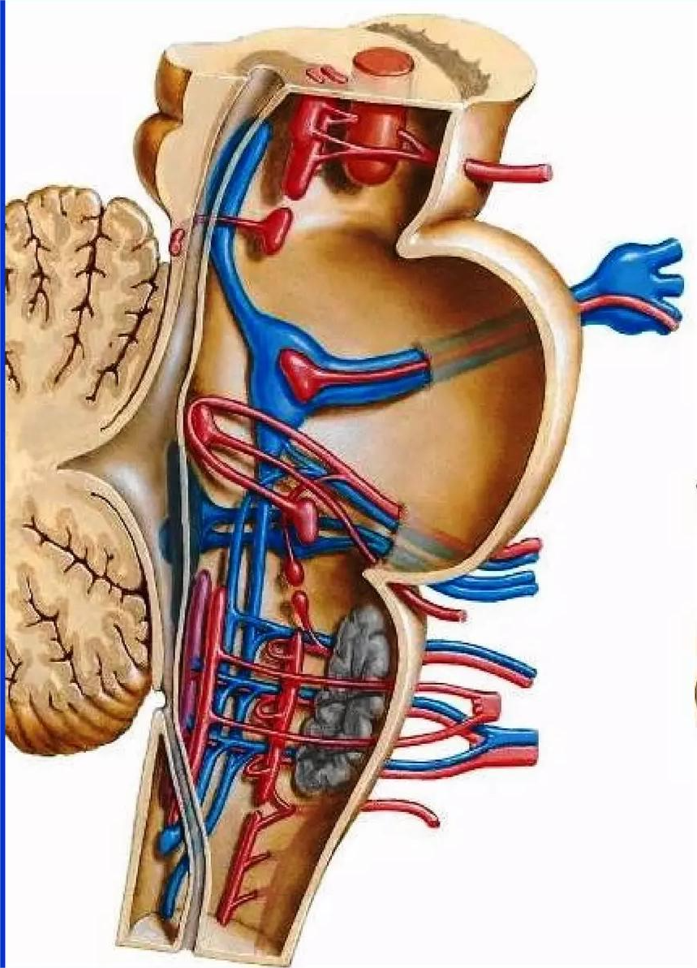


1. Khái quát về các dây thần kinh sọ não.​​
Nguyên ủy
  Là nơi xuất phát của dây thần kinh sọ.
  Nguyên ủy thật: Là nơi bắt nguồn của dây thần kinh sọ.
  Nguyên ủy hư: Là nơi các dây thần kinh đi xuyên qua bề mặt ngoài của não.
6

Slide 7


2. 12 đôi dây thần kinh sọ não.
 | CẤU TẠO | ĐƯỜNG DẪN TRUYỀN | CHỨC NĂNG
Dây I (Khứu giác) | Axon của nơron cảm giác & Hạch cảm giác. | Niêm mạc mũi → bản sàng → hành khứu. | Truyền thông tin về mùi hương từ mũi đến não.​
Dây II (Thị giác) | Axon của nơron cảm giác & Hạch cảm giác. | Nhãn cầu → giao thoa thị giác → vỏ não chẩm. | Truyền tín hiệu hình ảnh từ mắt đến não.
Dây VIII (Tiền đình - Ốc tai) | Axon của nơron cảm giác & Hạch cảm giác. | Tiền đình và ốc tai → từ tai trong → thân não. | Thính giác và thăng bằng.
Các dây thần kinh Cảm giác.
7

Slide 8




2. 12 đôi dây thần kinh sọ não.
 | Cấu tạo | Đường dẫn truyền | Chức năng
Dây III (Vận nhãn chung)​ | Axon của nơron vận động trung ương. Đối giao cảm (dây III). | Trung não → Các cơ vận nhãn. | Cử động mắt, co đồng tử, điều tiết thủy tinh thể.
Dây IV (Ròng rọc) | Axon của nơron vận động trung ương. Đối giao cảm (dây III). | Trung não → cơ chéo trên của nhãn cầu. | Giúp mắt liếc xuống và ra ngoài.
Các dây thần kinh vận động
8

Slide 9


2. 12 đôi dây thần kinh sọ não.
 | Cấu tạo | Đường dẫn truyền | Chức năng
Dây VI (Vận nhãn ngoài) | Axon của nơron vận động trung ương. | Cầu não → cơ thẳng ngoài của mắt. | Vận động liếc ra ngoài.
Dây XI (Phụ) | Axon của nơron vận động trung ương. | Hành não và tủy cổ → cơ ức đòn - chũm và cơ thang. | Vận động đầu, cổ, vai.
Dây XII (Hạ thiệt) | Axon của nơron vận động trung ương. | Hành não → cơ lưỡi. | Vận động lưỡi (nói, nhai, nuốt).
Các dây thần kinh vận động
9

Slide 10
2. 12 đôi dây thần kinh sọ não.
 | Cấu tạo | Đường dẫn truyền | Chức năng
Dây V (Sinh ba) | Dây hỗn hợp (cảm giác & vận động). | Cầu não → lỗ sọ → mắt, hàm trên, hàm dưới. | Cảm giác vùng mặt, đầu, răng; vận động cơ nhai.
Dây VII (Mặt) | Dây hỗn hợp (cảm giác & vận động). | Cầu não → ống tai trong → tuyến mang tai → cơ mặt. | Biểu cảm mặt, vị giác 2/3 trước lưỡi, tiết nước bọt & nước mắt.
Các dây thần kinh hỗn hợp
10

Slide 11
2. 12 đôi dây thần kinh sọ não.
 | Cấu tạo | Đường dẫn truyền | Chức năng
Dây IX (Thiệt hầu) | Dây hỗn hợp (cảm giác & vận động). | Hành não → hầu → lưỡi → tuyến mang tai. | Vị giác 1/3 sau lưỡi, cảm giác họng, tiết nước bọt, nuốt.
Dây X (Lang thang) | Dây hỗn hợp (cảm giác & vận động). | Hành não → cổ → ngực → ổ bụng (tới tim, phổi, dạ dày, ruột...). | Điều hòa hoạt động nội tạng, nuốt, nói, cảm giác tạng.
Các dây thần kinh hỗn hợp
11

Slide 12
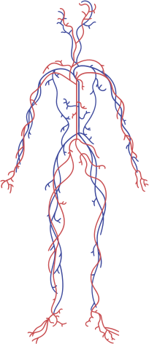





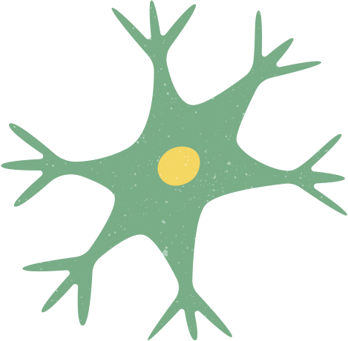

Tổng kết
  12 đôi dây thần kinh​ não có vai trò quan trọng.
  Vận động cơ và điều hòa nội tạng.
  Là cầu nối giao tiếp quan trọng giữa não và cơ thể.
  Đảm bảo các giác quan đặc biệt: nhìn, nghe, ngửi, nếm.

Slide 13

Trò chơi:
ĐUỔI HÌNH ĐÓN CHỮ
Bạn hãy vận dụng sự nhạy bén và thông minh của mình để phán đoán, liệu những dây thần kinh sọ não nào được nhắc đến trong bức hình?

Slide 14
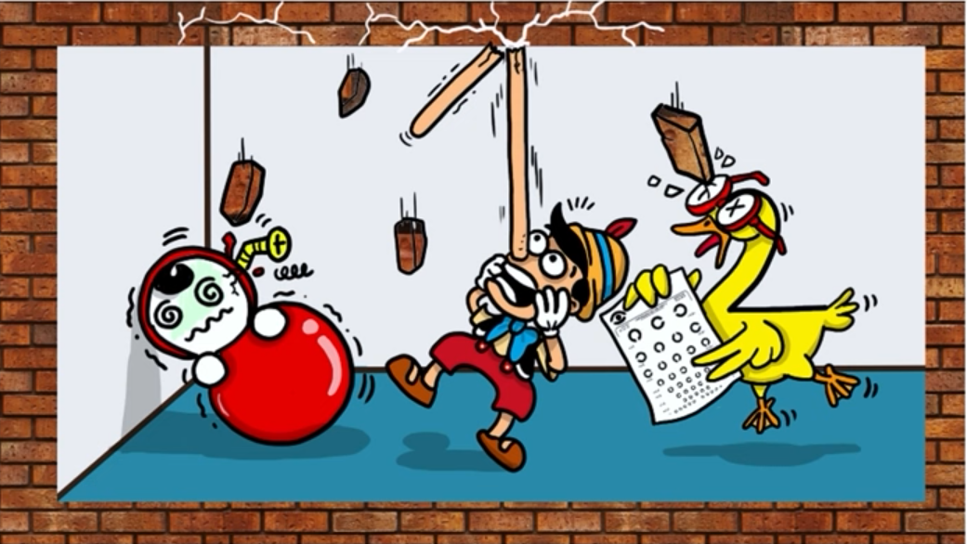


Dây thị giác
Dây khứu giác
Dây tiền đình - ốc tai
14

Slide 15

Dây ròng rọc
Dây vận nhãn
15

Slide 16

Dây phụ
Dây vận nhãn ngoài
Dây hạ thiệt
16

Slide 17

Dây lang thang
Dây thiệt hầu
Dây sinh ba
Dây mặt
17

Slide 18

_END_
Thành viên:
Y Gia Min​
Đặng Thị Hồng Tuyên​
Phạm Thị Thanh Loan​
18

